Slide 1
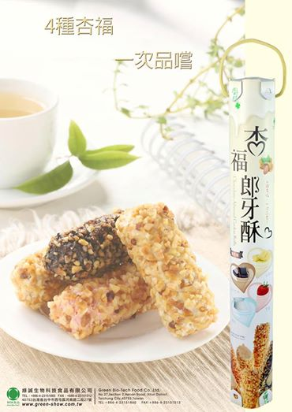
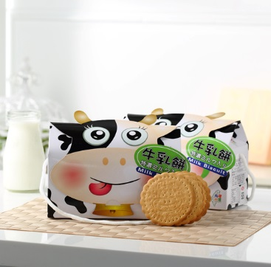
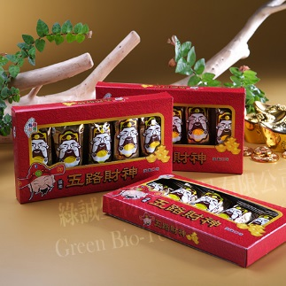
每逢佳節，讓愛更濃！ 華山敬邀您一起加入｛愛老人｝行列與我們一同關懷孤單的身影～
端
華山基金會端午伴手禮特選
午
五路財神餅
保存期限：10個月
重量:224g
規格:8*8*59cm
滿20包免運費
保存期限：1年
重量:50g
規格:18.5*11*2cm
滿36包免運費
保存期限：1年
重量:240g±3%
規格:22*7*23cm
滿10包免運費
粽
杏福郎牙酥(筒裝)
造型原味牛乳餅
華
品名 | 單價 | 數量 | 合計
杏福郎牙酥 | １５０
五路財神餅 | ２５
造型原味牛乳餅 | １００
總計
訂購人＿＿＿＿＿＿＿
聯絡電話＿＿＿＿＿＿
收件地址＿＿＿＿＿＿＿＿＿＿＿＿＿＿＿＿
山
歡迎團購免運費/或到府收運費
情
華山基金會 苗栗愛心天使站 感謝您 站長:杜小姐
電話 037-373486 傳真037-374241
勸募字號：衛部救字 第1030060132號函
E-mail: tuchingjung@gmail.com 地址:苗栗市中正路714號

